Slide 1
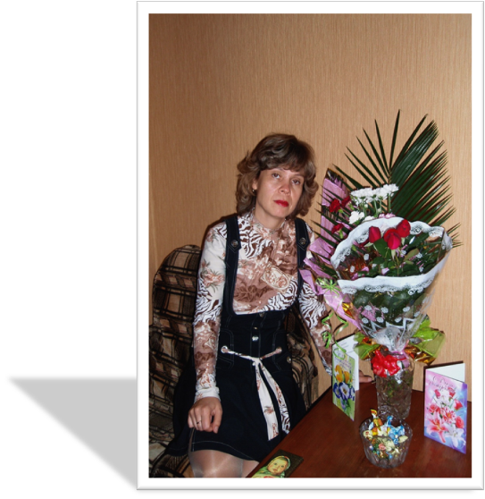
ПОРТФОЛИО
учителя начальных классов
Рябининой Елены Алексеевны

Slide 2
индивидуальный план профессионального роста
Педагогический стаж – 22 года
Основная специальность –
учитель начальных классов
Образование - высшее
Категория – II

Slide 4
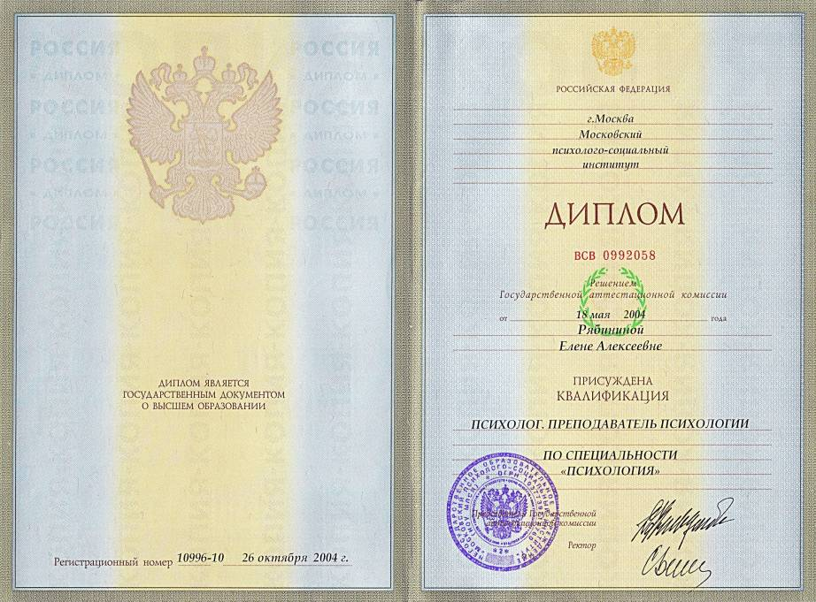

Slide 5
Задачи моего профессионального развития –
освоение новых форм и методов преподавания в начальной школе;
освоение современных подходов к оценке достижений учащихся с учетом формирования ключевых компетенций;
обеспечение оптимального развития учащихся разного образовательного потенциала в условиях комплексной реализации принципов психолого-педагогического сопровождения.
Тема самообразования «Воспитание у младшего школьника потребности к здоровому образу жизни»

Slide 6
Педагогические технологии и формы обучения
Проблемное обучение
Учебный диалог
Групповая работа, парная работа
Метод проектов
Портфолио ученика начальных классов

Slide 7
Мною созданы методические разработки на темы:
«Развитие интеллектуальных способностей» (1 класс по системе Л. В. Занкова) 2001 год.
«Интеллектуальное развитие школьников на уроках русского языка» 2006 год.
2004 году приняла участие в конкурсе «Ярмарка педагогических идей»

Slide 8
ПОВЫШЕНИЕ КВАЛИФИКАЦИИ
«Основы гуманно-личностного подхода к детям в образовательном пространстве (система Школа Жизни)» Ш. А. Амонашвили 2006 год.
Тематические курсы «Базовая подготовка педагога в сфере информационных коммуникационных технологий» 2006 год.
Курсы повышения квалификации 2009 год ВИПКРО

Slide 9
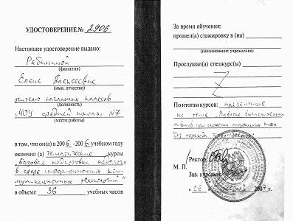
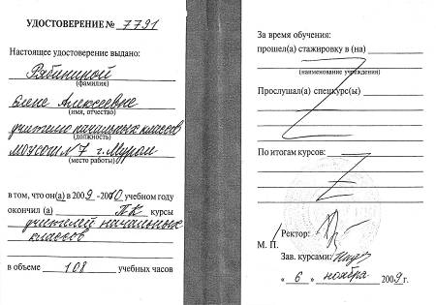
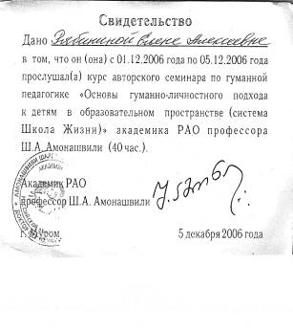
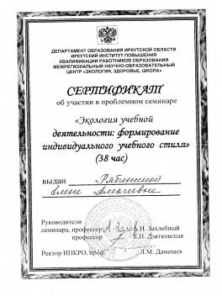

Slide 10
ПУБЛИЧНЫЕ ВЫСТУПЛЕНИЯ
ГМО «Обзор нормативных документов по национальному проекту в образовании» 2007г.
ШМО «Ключевые компетенции» «Ведущие компетенции» 2008г.
ШМО «Формирование навыков чтения» 2009г.
ГМО «Преемственность в работе с одаренными детьми при переходе со ступени начального обучения в среднюю школу» 2009г.
ШМО «Метод проектов. Социальное проектирование в практике воспитания» 2010г.

Slide 12
ТЕХНИКА ЧТЕНИЯ
РУССКИЙ ЯЗЫК
МАТЕМАТИКА

Slide 13
Общий показатель успеваемости за 2010-2011г.

Slide 14
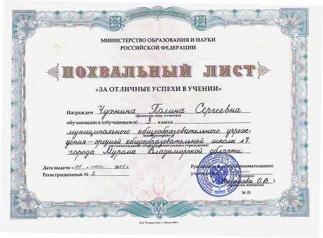

Slide 15
